Slide 1
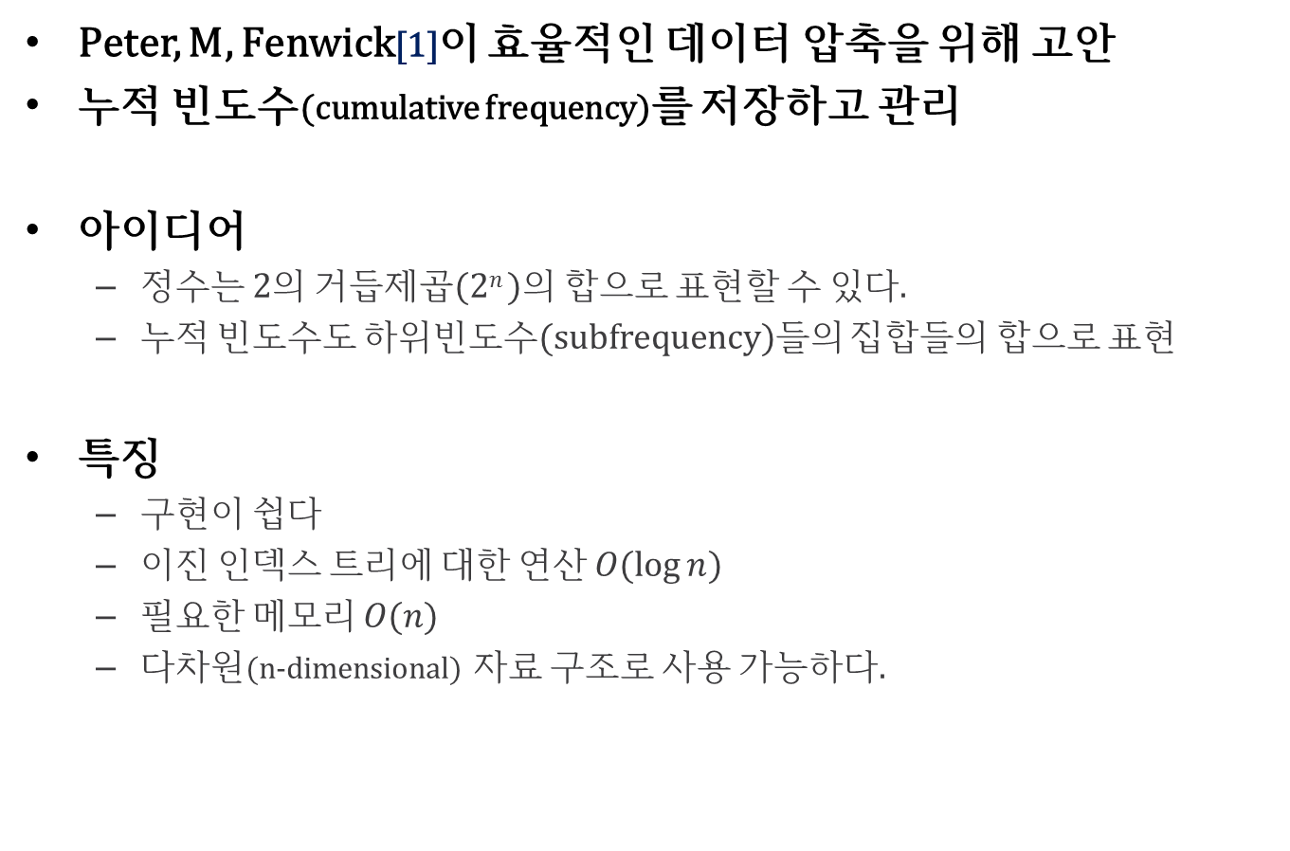
이진 인덱스 트리
Peter, M, Fenwick[1]이 효율적인 데이터 압축을 위해 고안
누적 빈도수(cumulative frequency)를 저장하고 관리
아이디어
정수는 2의 거듭제곱($2n$ )의 합으로 표현할 수 있다.
누적 빈도수도 하위빈도수(subfrequency)들의 집합들의 합으로 표현
특징
구현이 쉽다
이진 인덱스 트리에 대한 연산 $O(\log{n})$
필요한 메모리 $O(n)$
다차원(n-dimensional) 자료 구조로 사용 가능하다.

Slide 2
Bit연산을 이용한 구간 트리 순회
1, 16
1, 8
9, 16
1, 4
5, 8
9, 12
13, 16
1,2
3, 4
5, 6
7, 8
9, 10
11, 12
13, 14
15, 16
1,1
2,2
3,3
4,4
5,5
6,6
7,7
8,8
9,9
10,10
11,11
12,12
13,13
14,14
15,15
16,16

Slide 3
Bit연산을 이용한 구간 트리 순회
1, 16
1, 8
9, 16
1, 4
5, 8
9, 12
13, 16
1,2
3, 4
5, 6
7, 8
9, 10
11, 12
13, 14
15, 16
1,1
2,2
3,3
4,4
5,5
6,6
7,7
8,8
9,9
10,10
11,11
12,12
13,13
14,14
15,15
16,16
fenwick1.png

Slide 4
Bit연산을 이용한 구간 트리 순회
1, 16
1, 8
1, 4
9, 12
1,2
5, 6
9, 10
13, 14
1,1
3,3
5,5
7,7
9,9
11,11
13,13
15,15
0001 | 0010 | 0011 | 0100 | 0101 | 0110 | 0111 | 1000 | 1001 | 1010 | 1011 | 1100 | 1101 | 1110 | 1111 | 10000
1 | 2 | 3 | 4 | 5 | 6 | 7 | 8 | 9 | 10 | 11 | 12 | 13 | 14 | 15 | 16
[1,10] 구간
10 = 8 + 2 = 1000 + 0010
-> 1000, 1010
fenwick2.png
[5,13] 구간 = [1,13]구간 − [1,4] 구간
[1,13] 구간: 13 = 8 + 4 + 1 = 1000 + 0100 + 0001
-> 1000, 1100, 1101
[1, 4] 구간: 0100

Slide 5
Bit연산을 이용한 구간 트리 순회
fenwick3.png
1 | 0 | 0 | 0 | 0 | 1
2 | 0 | 0 | 0 | 1 | 0
3 | 0 | 0 | 0 | 1 | 1
4 | 0 | 0 | 1 | 0 | 0
5 | 0 | 0 | 1 | 0 | 1
6 | 0 | 0 | 1 | 1 | 0
7 | 0 | 0 | 1 | 1 | 1
8 | 0 | 1 | 0 | 0 | 0
9 | 0 | 1 | 0 | 0 | 1
10 | 0 | 1 | 0 | 1 | 0
11 | 0 | 1 | 0 | 1 | 1
12 | 0 | 1 | 1 | 0 | 0
13 | 0 | 1 | 1 | 0 | 1
14 | 0 | 1 | 1 | 1 | 0
15 | 0 | 1 | 1 | 1 | 1
16 | 1 | 0 | 0 | 0 | 0
1, 16
1, 8
1, 4
9, 12
1,2
5, 6
9, 10
13, 14
1,1
3,3
5,5
7,7
9,9
11,11
13,13
15,15
1 | 2 | 3 | 4 | 5 | 6 | 7 | 8 | 9 | 10 | 11 | 12 | 13 | 14 | 15 | 16
bit[ 3] = [0011, 0011]
bit[ 6] = [0101, 0110]
bit[12] = [1001, 1100]

Slide 6
Bit연산을 이용한 구간 트리 순회
fenwick3.png
1 | 0 | 0 | 0 | 0 | 1
2 | 0 | 0 | 0 | 1 | 0
3 | 0 | 0 | 0 | 1 | 1
4 | 0 | 0 | 1 | 0 | 0
5 | 0 | 0 | 1 | 0 | 1
6 | 0 | 0 | 1 | 1 | 0
7 | 0 | 0 | 1 | 1 | 1
8 | 0 | 1 | 0 | 0 | 0
9 | 0 | 1 | 0 | 0 | 1
10 | 0 | 1 | 0 | 1 | 0
11 | 0 | 1 | 0 | 1 | 1
12 | 0 | 1 | 1 | 0 | 0
13 | 0 | 1 | 1 | 0 | 1
14 | 0 | 1 | 1 | 1 | 0
15 | 0 | 1 | 1 | 1 | 1
16 | 1 | 0 | 0 | 0 | 0
1, 16
1, 8
1, 4
9, 12
1,2
5, 6
9, 10
13, 14
1,1
3,3
5,5
7,7
9,9
11,11
13,13
15,15
1 | 2 | 3 | 4 | 5 | 6 | 7 | 8 | 9 | 10 | 11 | 12 | 13 | 14 | 15 | 16
[1, 13] 구간 합
= [13] + [12] + [8]
= [1 1 0 1]
+[1 1 0 0]
+[1 0 0 0]
7부터 10 까지의 구간 합
= [1, 10] 구간 합 – [1, 6] 구간 합

Slide 7
사용 용어
BIT
Binary Indexed Tree
MaxVal
빈도수가 0이 아닌 최대 값
f [i]
인덱스 i 에 해당하는 값의 빈도수, ( i = 1. . . MaxVal)
c [i]
인덱스 i 에 대한 누적 빈도수, (f [1] + f [2] + . . . + f [i])
tree [i]
BIT에서 인덱스 i 에 저장된 빈도수들의 합
num-
정수 num의 1의 보수

Slide 8
idx | 1 | 2 | 3 | 4 | 5 | 6 | 7 | 8 | 9 | 10 | 11 | 12 | 13 | 14 | 15 | 16
f | 1 | 0 | 2 | 1 | 1 | 3 | 0 | 4 | 2 | 5 | 2 | 2 | 3 | 1 | 0 | 2
c | 1 | 1 | 3 | 4 | 5 | 8 | 8 | 12 | 14 | 19 | 21 | 23 | 26 | 27 | 27 | 29
tree | 1 | 1 | 2 | 4 | 1 | 4 | 0 | 12 | 2 | 7 | 2 | 11 | 3 | 4 | 0 | 29
29
12
4
11
1
4
7
4
1
2
1
0
2
2
3
0
0 | 1 | 2 | 3 | 4 | 5 | 6 | 7 | 8 | 9 | 10 | 11 | 12 | 13 | 14 | 15 | 16
fenwick3.png
// idx – BIT 의 인덱스, r 은 idx 에서 맨 앞의 1인 bit의 위치
tree[idx] = 인덱스 (idx – 2^{r} + 1)에서 idx 까지의 빈도수의 합이다.

Slide 9
29
12
4
11
1
4
7
4
1
2
1
0
2
2
3
0
0 | 1 | 2 | 3 | 4 | 5 | 6 | 7 | 8 | 9 | 10 | 11 | 12 | 13 | 14 | 15 | 16
fenwick5.png
인덱스 13까지 누적 빈도수:
C[1101₂] = tree[1101₂] + tree[1100₂] + tree[1000₂]
마지막 1인 bit를 제거하기

Slide 10
마지막 bit 1 제거하기
정수 num
1 _______ A 1 B
정수 (− num ) = num의 2의 보수
~[A1B] + 1 = [~A] 0 [~B] + 1 = [~A] 0 [11..1] + 1 = [~A]1[B]
마지막 bit 1 찾기
num & (-num) = [A]1[B] & [~A]1[B]
idx의 마지막 bit 제거
[ A]1[B]
& [~A]1[B]
------------
= [0..0]1[0..0]
idx = idx – (idx & -idx)

Slide 11
마지막 1 비트 제거
x&-x
 | 2⁷ | 2⁶ | 2⁵ | 2⁴ | 2³ | 2² | 2¹ | 2⁰
x | 0 | 1 | 0 | 1 | 1 | 0 | 0 | 0
&
-x | 1 | 0 | 1 | 0 | 1 | 0 | 0 | 0
x & -x | 0 | 0 | 0 | 0 | 1 | 0 | 0 | 0
fenwick5_1.png
x–(x&–x)
 | 2⁷ | 2⁶ | 2⁵ | 2⁴ | 2³ | 2² | 2¹ | 2⁰
x | 0 | 1 | 0 | 1 | 1 | 0 | 0 | 0
-
x & -x | 0 | 0 | 0 | 0 | 1 | 0 | 0 | 0
x-(x & -x) | 0 | 1 | 0 | 1 | 0 | 0 | 0 | 0
fenwick5_2.png

Slide 12
구간 질의
fenwick6.png
29
12
4
11
1
4
7
4
1
2
1
0
2
2
3
0
0 | 1 | 2 | 3 | 4 | 5 | 6 | 7 | 8 | 9 | 10 | 11 | 12 | 13 | 14 | 15 | 16
구간 [1, 13] 에 대한 질의:
13은 2진수로 1101 이다.
따라서, 13(1101), 12(1100), 8(1000) 에 저장된 값을 더하면 24가 된다.
int query(int idx){
int sum = 0;
while (idx > 0){
sum += tree[idx];
idx -= (idx & -idx);
}
return sum;
}
// idx = 13
13 = 1101
12 = 1100
8 = 1000
0 = 0

Slide 13
구간 질의
fenwick7.png
29
+ 3
12
+ 3
4
11
1
4
7
4
+ 3
1
2
1
0
2
2
3
0
+ 3
0 | 1 | 2 | 3 | 4 | 5 | 6 | 7 | 8 | 9 | 10 | 11 | 12 | 13 | 14 | 15 | 16
update(5, 3) : 5번 위치에 값에 3을 더한다.
5는 2진수로 0101 이다.
1010을 포함하는 구간은 마지막 1비트를 더해가면서 구한다.
BIT[0101] + 3 수행
0101 에서 0001 을 추출하고 0101 + 0001 => 0110
BIT[0110] + 3 수행
0110에서 0010 울 추출하고 0110 + 0010 => 1000
BIT[1000] + 3 수행
1000에서 1000을 추출하고 1000 + 1000 => 10000
BIT[10000] + 3 수행
void update(int idx ,int val)
{
while (idx <= MaxVal)
{
tree[idx] += val;
idx += (idx & -idx);
}
}
// idx = 5
5 = 101
6 = 110
8 = 1000
16 = 10000
32 = 100000 (> N)

Slide 14
단일 값 질의
29
12
lo
4
11
1
4
7
4
1
2
1
0
2
2
3
0
0 | 1 | 2 | 3 | 4 | 5 | 6 | 7 | 8 | 9 | 10 | 11 | 12 | 13 | 14 | 15 | 16
int querySingle(int idx){
int sum = tree[idx];
if (idx > 0){
int lo = idx - (idx & -idx);
idx = idx - 1;
while (idx != lo){
sum -= tree[idx];
idx -= (idx & -idx);
}
}
return sum;
}
// idx = 12 = 1100₂
lo = 12–(12 & -12) = 8, sum = 11
11 = 1011
10 = 1010
8 = 1000
fenwick8.png

Slide 15
구간 갱신과 단일 값 질의
fenwick9.png
- 3
29
+ 3
12
4
- 3
11
1
+ 3
4
7
4
1
2
1
+ 3
0
2
2
3
0
0 | 1 | 2 | 3 | 4 | 5 | 6 | 7 | 8 | 9 | 10 | 11 | 12 | 13 | 14 | 15 | 16
[5, 11] 구간에 + 3 하기.
update(5, 3) 수행
update(11 + 1, -3) 수행

Slide 16
구간 갱신과 구간 질의
BIT1
구간 갱신: update(5, 11, 3)
- update(BIT1, l, +v)
- update(BIT1, r + 1, -v)
- update(BIT2, l, v*(l – 1) )
- update(BIT2, r + 1, -v*r)
구간 질의: query(l, r)
query(BIT1, BIT2, k) =
query(BIT1, k) * k
- query(BIT2, k)
query(BIT1, BIT2, l, r) =
query(BIT1, BIT2, r)
- query(BIT1, BIT2, l - 1)
0 | 1 | 2 | 3 | 4 | 5 | 6 | 7 | 8 | 9 | 10 | 11 | 12 | 13 | 14 | 15 | 16
BIT2
0 | 1 | 2 | 3 | 4 | 5 | 6 | 7 | 8 | 9 | 10 | 11 | 12 | 13 | 14 | 15 | 16

Slide 17
void scale(int c){
for (int i = 1 ; i <= MaxVal ; i++)
update(-(c - 1) * readSingle(i) / c , i);
}
void scale(int c){
for (int i = 1 ; i <= MaxVal ; i++)
tree[i] = tree[i] / c;
}

Slide 18
 |  |  | a-1 | a |  |  |  |  |  | b | b+1
 |  |  |  | v |  |  |  |  |  |  | -v
[a, b] 구간 갱신(+v)
update(a, v)
update(b+1, -v)
[a, b] 구간 질의
query(b)-query(a–1)

Slide 19
0 | 1 | 2 | 3 | 4 | 5 | 6 | 7 | 8 | 9 | 10 | 11 | 12 | 13 | 14 | 15 | 16
0 | 1 | 2 | 3 | 4 | 5 | 6 | 7 | 8 | 9 | 10 | 11 | 12 | 13 | 14 | 15 | 16

Slide 20
RMQ range minimum query

Slide 21
참고문헌
P. M. Fenwick, “A New Data Structure for Cumulative Frequency Tables,” Software: Practice and Experience, vol. 24, pp. 327–336, 1994.
Topcoder tutorial> Binary Indexed Tree, (https://www.topcoder.com/community/data-science/data-science-tutorials/binary-indexed-trees/)
T. H. Cormen, Introduction to algorithms. Cambridge, Masachusetts; London: The MIT Press, 2009.
번역본: 문병로 외 2인, Introduction to algorithms. 한빛 미디어, 2005.

